Slide 1
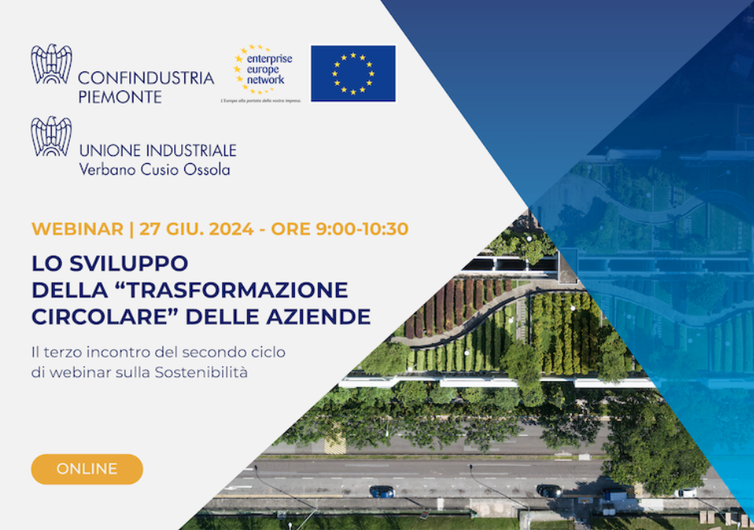
Economia Circolare: Principi, Vantaggi e Opportunità per le Imprese
Tiziana Iannuzzi
Centro Interdisciplinare sulla Sostenibilità ed il Clima – Scuola Superiore Sant’Anna

Slide 2
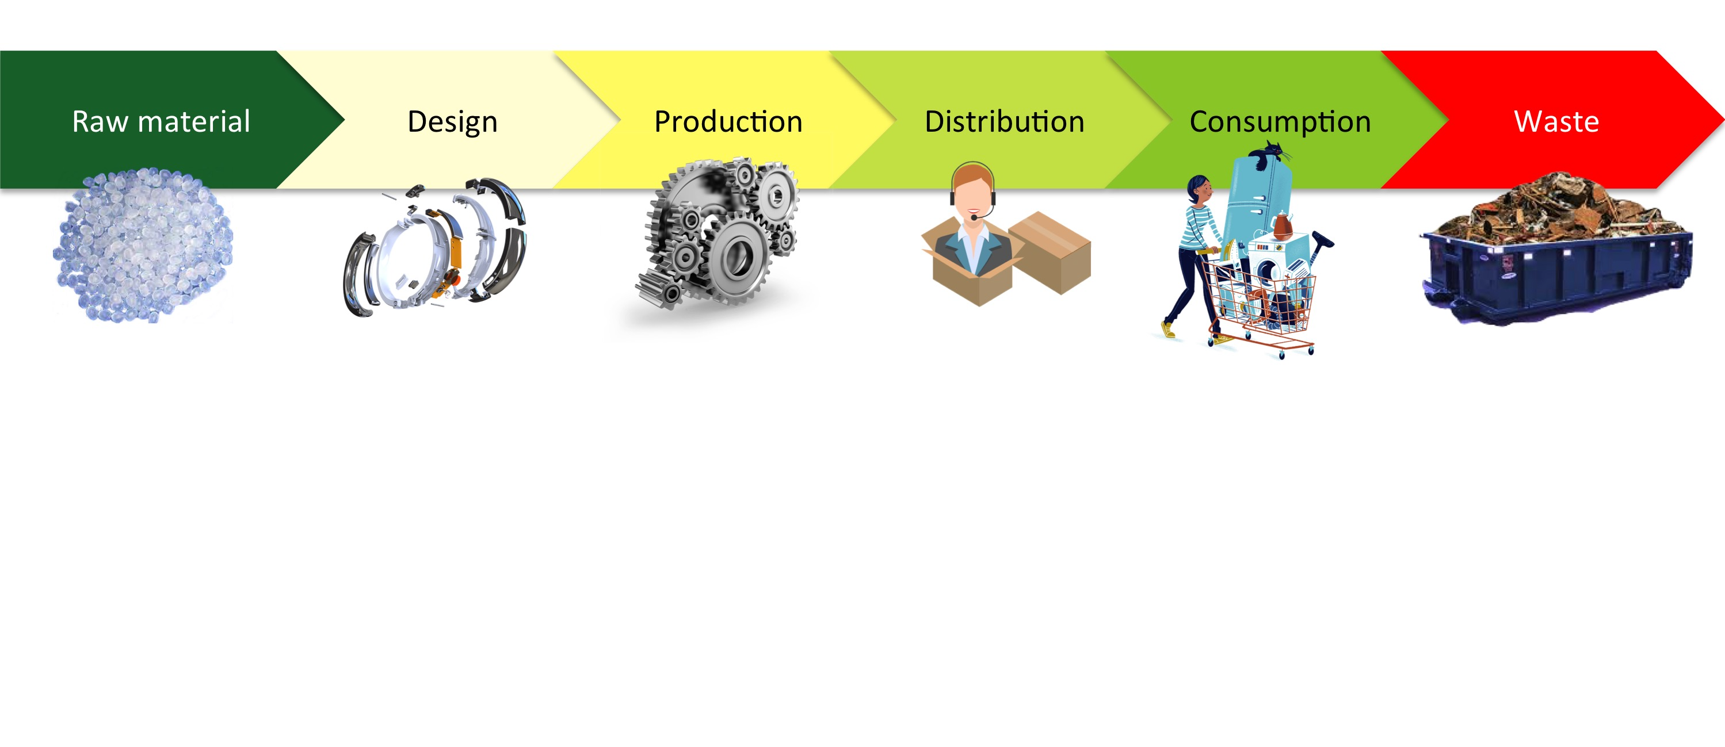
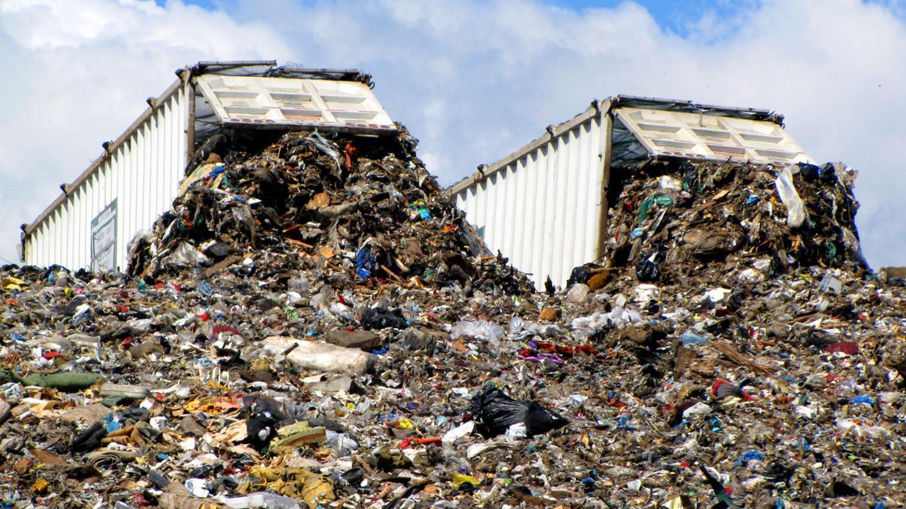
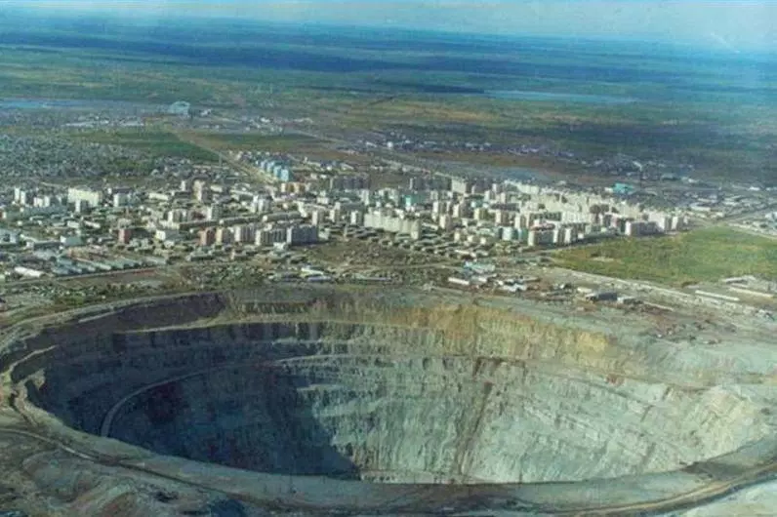

L’economia lineare
Take – Make - Dispose
Conseguenze:
Sfruttamento incontrollato delle risorse naturali
Massiccia produzione di rifiuti
Percorso formativo – Laboratori di Economia circolare
Economia Circolare: Principi, Vantaggi e Opportunità per le Imprese
Notes:
La triplice crisi planetaria si riferisce ai tre principali problemi interconnessi che l'umanità si trova attualmente ad affrontare: il cambiamento climatico, l'inquinamento e la perdita di biodiversità. Il cambiamento climatico è il problema più urgente che l'umanità deve affrontare oggi.
Quasi tutto ciò che facciamo rilascia emissioni, ma l'uso di energia, l'industria, i trasporti, gli edifici e l'agricoltura sono le cause principali del rilascio di gas serra nell'atmosfera.
Le conseguenze dei cambiamenti climatici si manifestano già oggi con l'aumento dell'intensità e della gravità delle siccità, della scarsità d'acqua, degli incendi boschivi, dell'innalzamento del livello del mare, delle inondazioni, dello scioglimento dei ghiacci polari, delle tempeste catastrofiche e del declino della biodiversità.

Slide 3
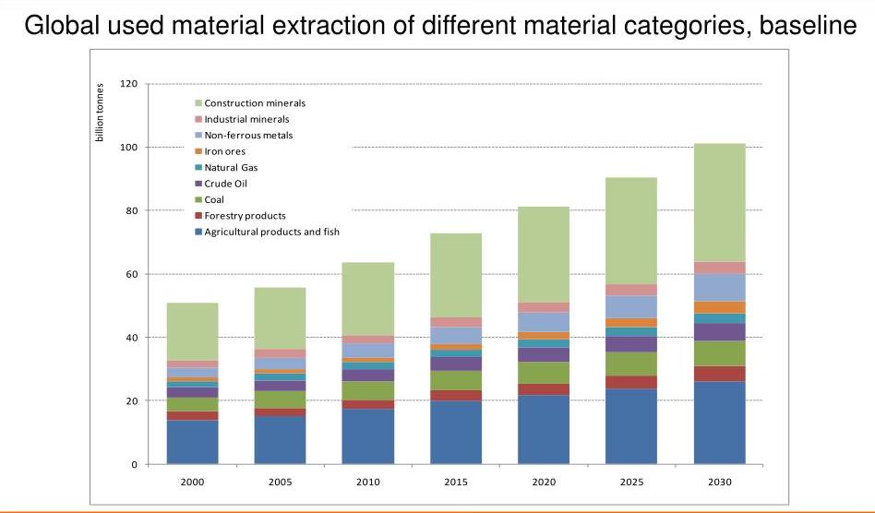
L’economia lineare
Sfruttamento incontrollato delle risorse naturali
Il trend di crescita nell’estrazione delle materie prime corrisponde al raddoppio della quota di estrazione a livello globale dal 2000 al 2020
Economia Circolare: Principi, Vantaggi e Opportunità per le Imprese
Percorso formativo – Laboratori di Economia circolare
Notes:
Questa slide mostra il trend in crescita che si è verificato negli ultimi 40 anni e che corrisponde di fatto a un raddoppio della quota di estrazione delle materie prime a livello globale: dall’80 al 2020 si è passati da 40 miliardi a 82. anche la dimensione pro capite è aumentata.

Slide 4
Perché è necessario cambiare modello di economia?
Modello insostenibile
Fonte: Global Footprint Network (2010); UNDP (2009
Economia Circolare: Principi, Vantaggi e Opportunità per le Imprese
Percorso formativo – Laboratori di Economia circolare
Notes:
Questo è un grafico che ci dimostra l’insostenibilità attuale. Le tre dimensioni sono rappresentate così. le prime due sono sull’asse delle ascisse, e con l’indice di sviluppo umano cogliamo sia la dimensione economica che quella sociale, con tre variabili che lo compongono (reddito procapite - dimensione economica, due sono sociali – salute/aspettative di vita e educazione). L’indice di sviluppo umano misura il benessere e va da 0 a 1, è un indice composito, e si sta molto bene quando si sta sopra 0.8. il blu scuro che è nella fascia prevalente dove si sta molto bene sono i paesi europei, mentre il giallo sono i paesi africani, che ovviamente cercano di spostarsi verso destra e stare meglio. Se mettiamo la terza dimensione, asse delle ordinate, c’è l’impronta ecologica che indica quanto suolo fertile ciascun individuo consuma sul pianeta, aggregato per paese. I paesi che consumano di più sono quelli che stanno meglio. Noi stiamo bene e consumiamo troppo, che togliamo agli africani e alle futura generazioni, perché la capacità delle risorse è limitata. (collega all’overshoot day: a fine luglio di solito esauriamo le risorse del pianeta e siamo in debito). Dobbiamo essere capaci di dimostrare che esiste un modello di sviluppo alternativo che ci consente di stare bene lo stesso consumando meglio.
diagramma che mette in relazione un indice globale di sviluppo umano con l’ecologic footprint. L'impronta ecologica misura l'area biologicamente produttiva di mare e di terra necessaria a rigenerare le risorse consumate da una popolazione umana e ad assorbire i rifiuti prodotti. Utilizzando l'impronta ecologica è possibile stimare quanti "pianeta Terra" servirebbero per sostenere l'umanità, qualora tutti vivessero secondo un determinato stile di vita. Vediamo i paesi che più sviluppati sono anche quelli che consumano di più il pianeta

Slide 5
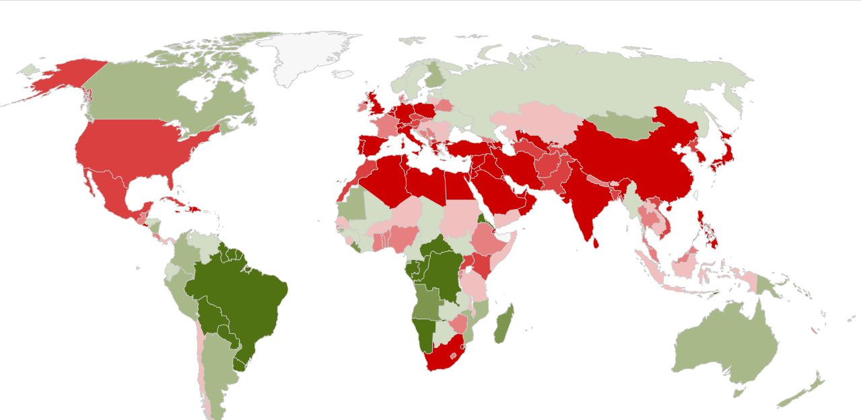
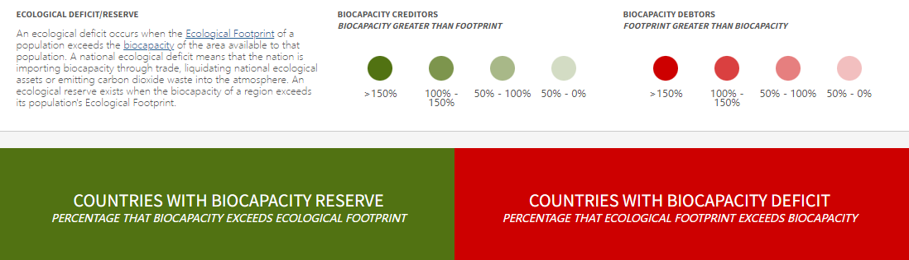
Perché è necessario cambiare modello di economia?
I dati più aggiornati disponibili grazie al Global Footprint Network mostrano quali paesi sono in deficit di biocapacità e quali invece ne hanno riserva
Forti disequilibri
Economia Circolare: Principi, Vantaggi e Opportunità per le Imprese
Fonte: Global Footprint Network (2018)
Notes:
Risorse del Pianeta limitate
Danni al capitale naturale e alla sua capacita di generare servizi eco-sistemici
Aumento della domanda di alcuni materiali a causa del cambiamento tecnologico
Il costo delle materie prime sta aumentando a dismisura
Per assicurare adeguati standard della qualità di vita a tutti, compresi i nostri figli
Dato più aggiornato (2018)

Slide 6
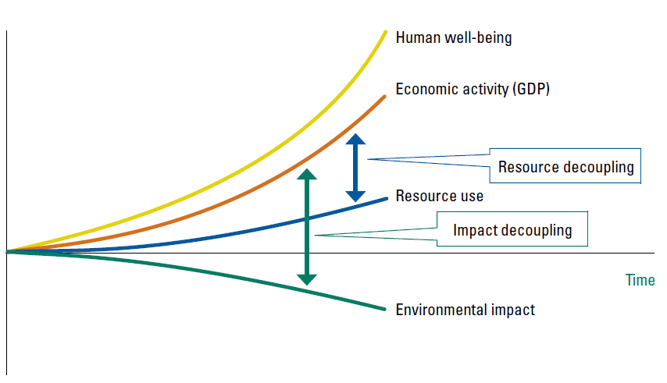
Un contesto (in)sostenibile
Necessità di disaccopiare la crescita dall’uso delle risorse
Risorse del Pianeta limitate
Danni al capitale naturale e alla sua capacita di generare servizi eco-sistemici
Aumento della domanda di alcuni materiali a causa del cambiamento tecnologico ed energetico
Aumento del costo delle materie prime
Economia Circolare: Principi, Vantaggi e Opportunità per le Imprese

Slide 7
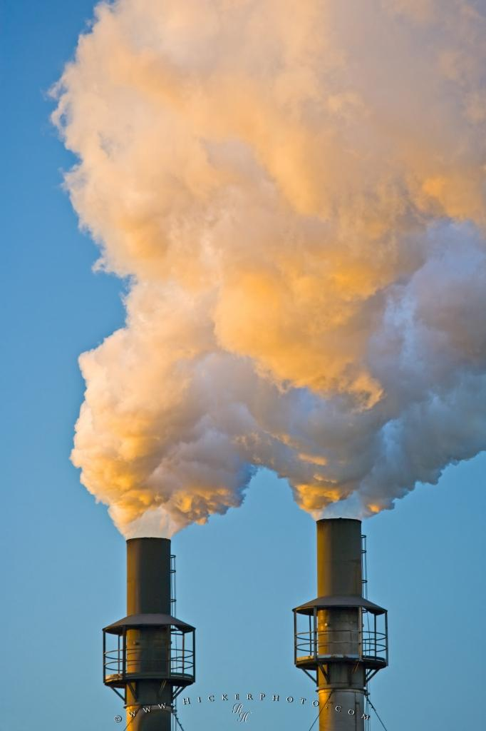





L’economia lineare è una inefficienza anche per le imprese
Si inizia a capire che l’inquinamento è uno spreco di risorse
“L’inquinamento è una forma di spreco economico, che implica l’utilizzo non necessario, inefficiente o incompleto di risorse. Spesso le emissioni sono un segnale di inefficienza, e impongono a un’organizzazione il compimento di attività che non generano valore, quali la gestione, lo stoccaggio e lo smaltimento dei rifiuti prodotti.
Alla base di sforzi di riduzione degli sprechi e di massimizzazione del profitto vi sono alcuni princìpi comuni, quali l’uso efficiente degli input, la sostituzione dei materiali e la minimizzazione delle attività non necessarie”.
Michael R. Porter, 1995
Economia Circolare: Principi, Vantaggi e Opportunità per le Imprese
Percorso formativo – Economia circolare
Notes:
L'idea di un'economia circolare ha preso forma negli anni '70 come risposta alle crescenti preoccupazioni riguardo all'esaurimento delle risorse, alla produzione di rifiuti e al degrado ambientale associati al modello lineare «take – make - dispose".
I pionieri di questa concezione, tra cui l'economista Kenneth Boulding e l'architetto Walter Stahel, hanno promosso l'idea di un'economia rigenerativa volta a minimizzare gli sprechi e a mantenere le risorse in uso il più a lungo possibile.
Questa prospettiva enfatizza la necessità di gestire le risorse in modo sostenibile, riconoscendo l'idea di limitatezza implicita in un sistema finito come il pianeta Terra.
Porter è interessante perché dopo aver scritto della catena del valore, della competitività, nel ‘95 comincia a scrivere anche di tematiche green e in un suo articolo in cui va ad analizzare quanto le imprese che investono in green siano competitive ragionando anche sugli strumenti di policy che possono essere utilizzate lui dice:
Inquinamento non è soltanto un’esternalità negativa scaricata sulla collettività, ma un’inefficienza dell’impresa: cambia la prospettiva. Passare da questo alla Ec vuol dire entrare nelle necessità di questo concetto

Slide 8
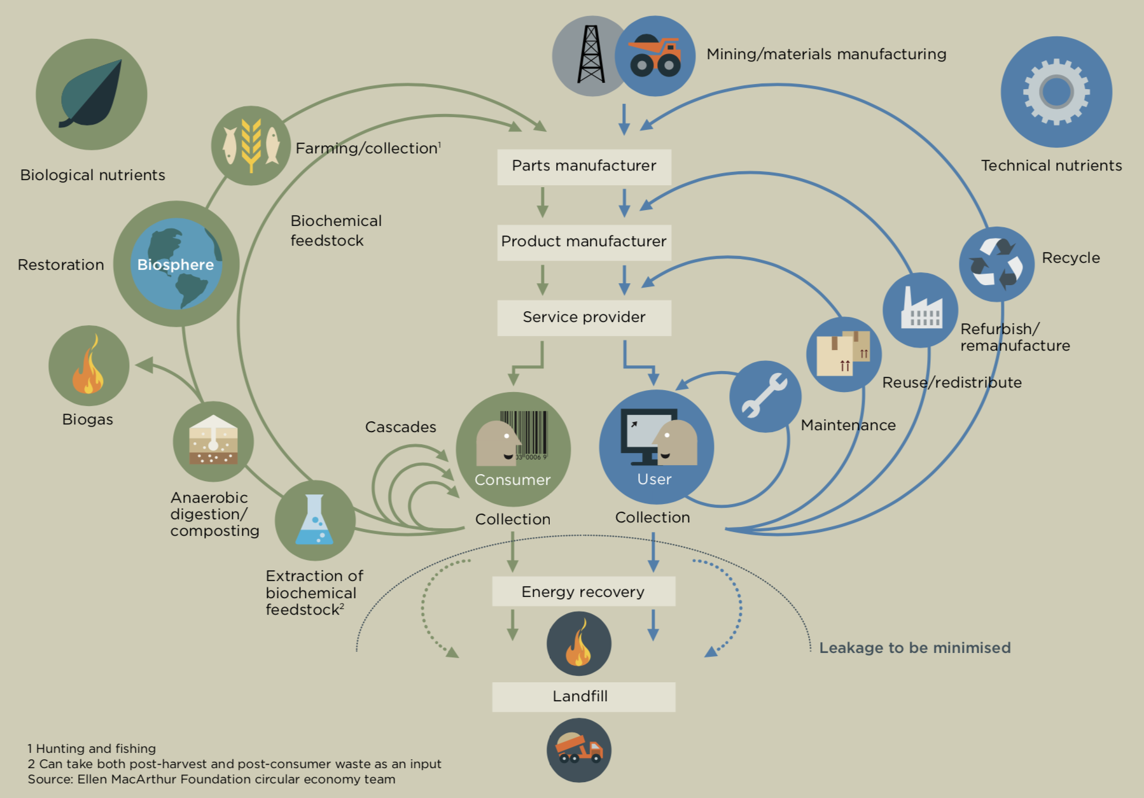
Cosa è l’economia circolare
«L’economia circolare è un’economia pensata per potersi rigenerare da sola. In un’economia circolare i flussi di materiali sono di due tipi: quelli biologici, in grado di essere reintegrati nella biosfera, e quelli tecnici, destinati ad essere rivalorizzati senza entrare nella biosfera. L’economia circolare è dunque un sistema in cui tutte le attività, a partire dall’estrazione e dalla produzione, sono organizzate in modo che i rifiuti di qualcuno diventino risorse per qualcun’altro.»
Economia Circolare: Principi, Vantaggi e Opportunità per le Imprese
Notes:
Questa rappresentazione ci dice che abbiamo da un lato la natura e i beni e materiali biologici (pensate al cibo, che ovviamente viene raccolto e prodotto tramite l’agricoltura, entra nel ciclo industriale viene processato, prodotta la pasta, venduta, acquistata e con ciò che viene scartato come l’imballaggio in carta c’è la raccolta...la carta potrebbe essere recuperata con processi naturali di decomposizione). Dall’altra parte abbiamo il materiale tecnico, pensando alla miniera che estrae il metallo: alla fine qui bisogna capire se il materiale può essere mantenuto allungando la vita utile, riusato (secondo step della gerarchia dei rifiuti), riprodotto, riciclato.

Slide 9
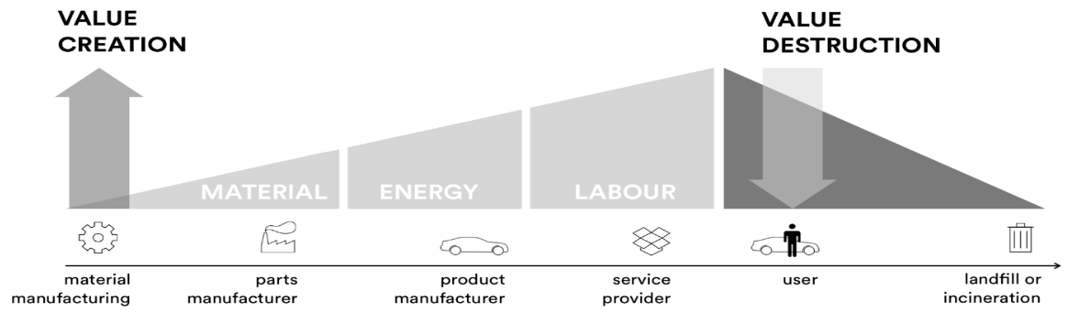
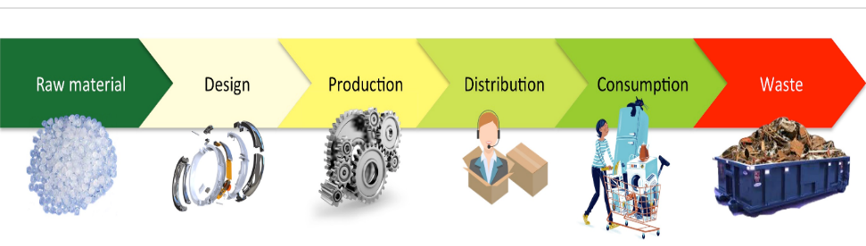
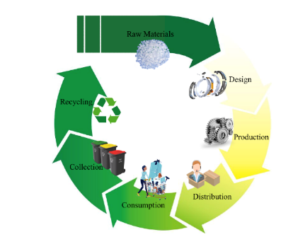
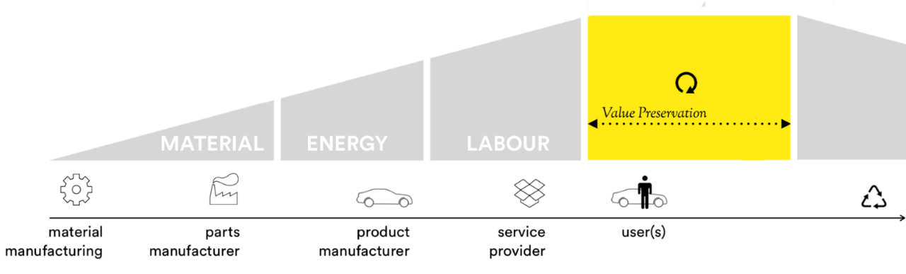
Differenze tra modello lineare e circolare
Da un sistema lineare…
…a uno circolare
Economia Circolare: Principi, Vantaggi e Opportunità per le Imprese
Percorso formativo – Laboratori di Economia circolare
Notes:
Serve un orientamento strategico per passare dal modello lineare al circolare.

Slide 10
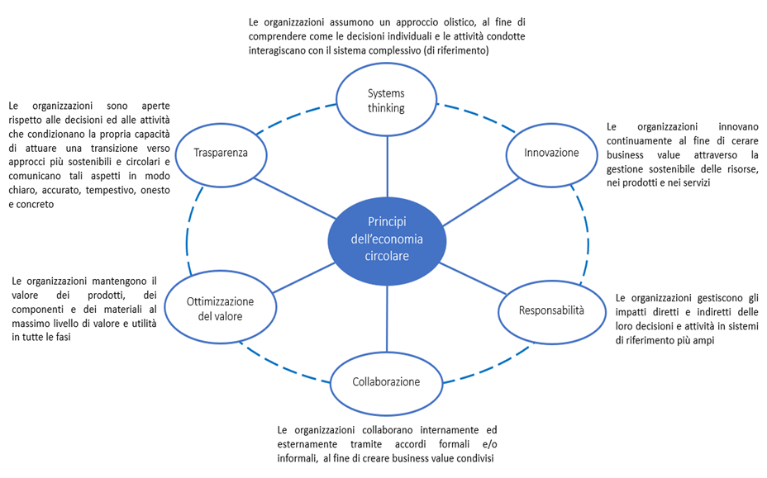
I principi dell’economia circolare
Economia Circolare: Principi, Vantaggi e Opportunità per le Imprese
Percorso formativo – Laboratori di Economia circolare

Slide 11
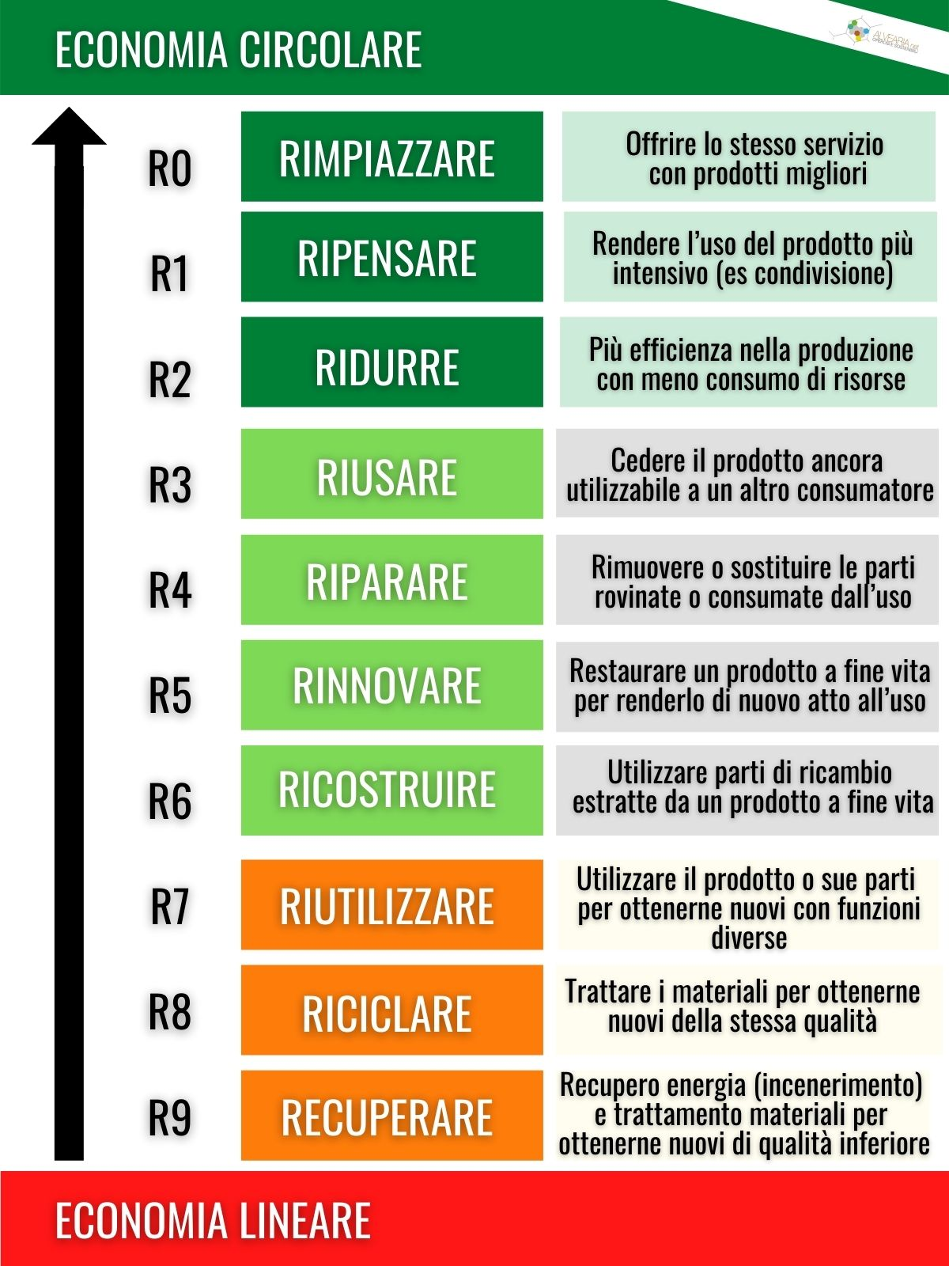
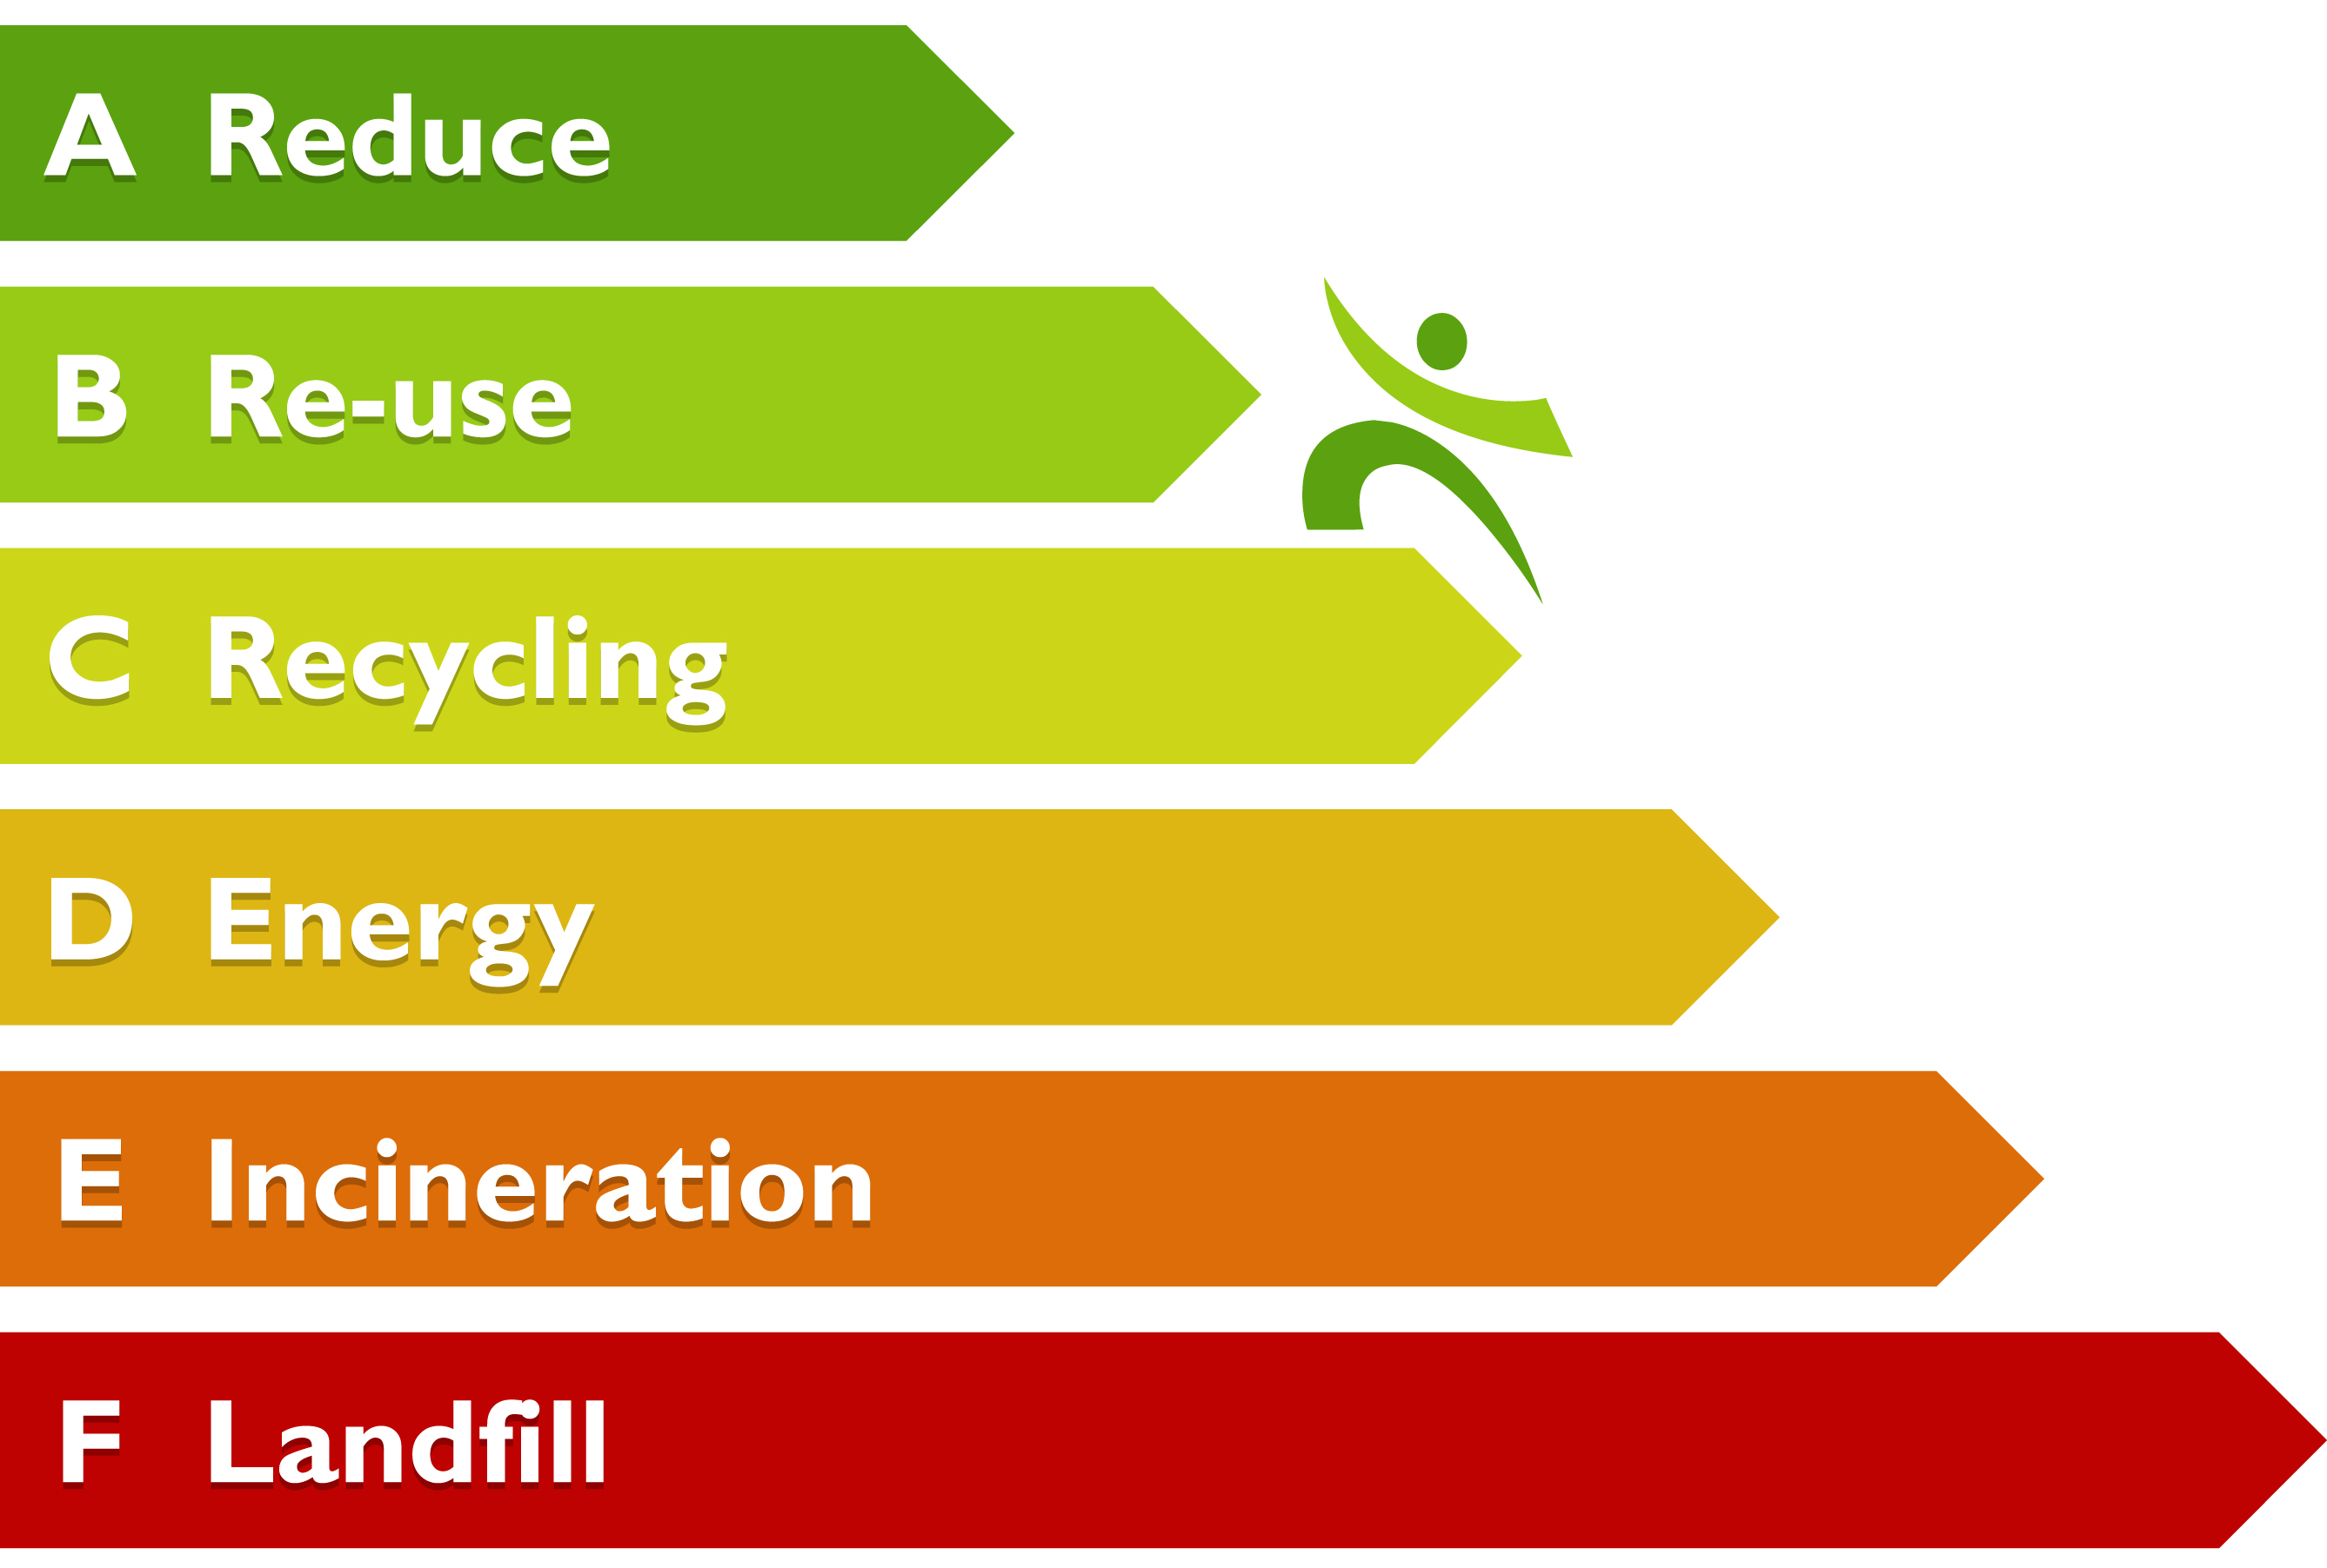
La filosofia delle R
L’approccio delle R, in generale, risulta molto operativo e orientato ad azioni concrete.
RE-, RI- (dalla Treccani):
«È un ➔ prefisso che deriva dal latino re-. Indica il ripetersi di un’azione nello stesso senso o in senso contrario, e si trova in parole composte in cui il secondo elemento è più spesso un verbo.»
3R
Reike et al. (2018) |  | Kircherr et al. (2017) che riadatta Potting et al. (2017)
Refuse | R0 | Refuse | R0
Reduce | R1 | Rethink | R1
Reuse | R2 | Reduce | R2
Repair | R3 | Reuse | R3
Refurbish | R4 | Repair | R4
Remanufacture | R5 | Refurbish | R5
Repurpose | R6 | Remanufacture | R6
Recycle | R7 | Repurpose | R7
Recover | R8 | Recycle | R8
Re-mine | R9 | Recover | R9
Riduci – Riusa - Ricicla
La filosofia delle R trova, poi, ulteriori interpretazioni e sviluppi. A titolo di esempio, la tabella seguente sintetizza alcune visioni a 9R, elaborate in seno alla comunità scientifica internazionale.
4R
Riduci – Riusa – Ricicla - Recupera
Economia Circolare: Principi, Vantaggi e Opportunità per le Imprese
Percorso formativo – Laboratori di Economia circolare
Notes:
La più comune interpretazione del concetto di ec fa riferimento al framework delle 3 R (riduci i consumi, riusa i prodotti e alla fine ricicla, così tutto resta di più nell’economia). Nel tempo questo concetto si è esteso a n R

Slide 12
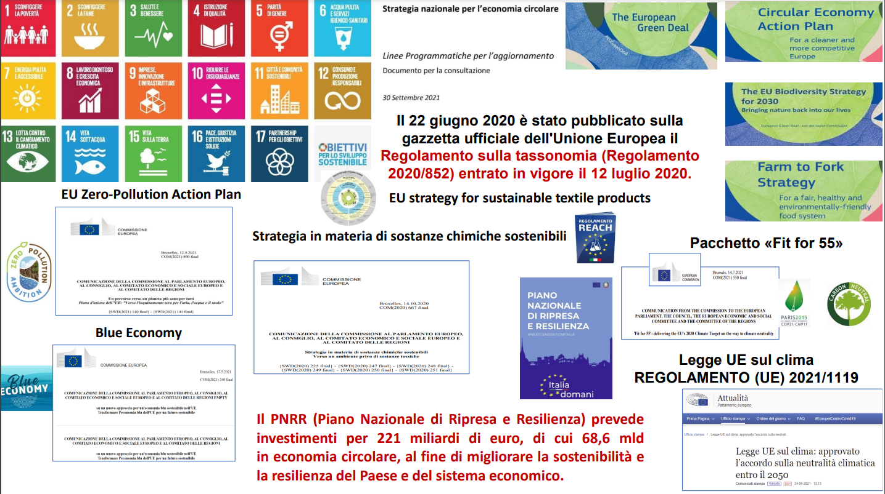
Le macro-tappe del percorso legislativo europeo sull’Economia Circolare
Per una migliore comprensione del processo legislativo che porta l'Unione Europea a piani, è importante considerare un processo politico e legislativo di lungo termine che porta l'Unione a legare il futuro economico dell'UE a un nuovo paradigma di sviluppo.
L'evoluzione del concetto di economia circolare si è svolta nel corso di diversi decenni, prendendo avvio con la teorizzazione del modello di economia circolare durante lo sviluppo contemporaneo del Green Deal europeo.
Economia Circolare: Principi, Vantaggi e Opportunità per le Imprese
Notes:
Esempio di framework slide di contenuto

Slide 13
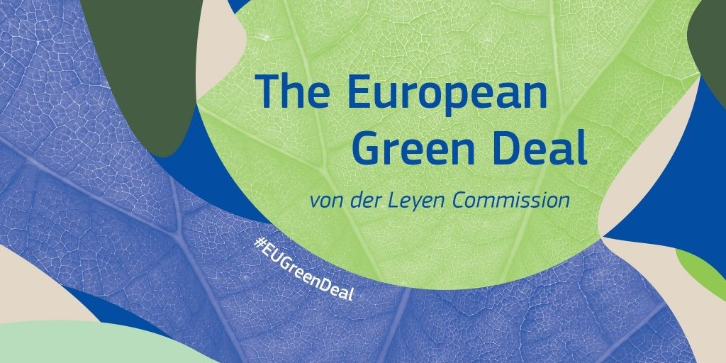
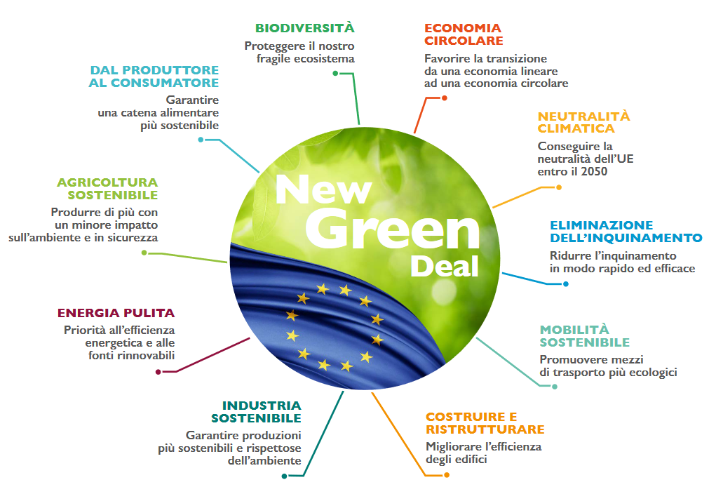
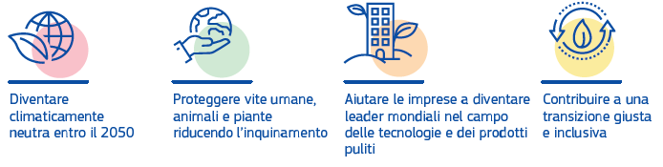
The Green New Deal
AZIONI
Investire in tecnologie rispettose dell'ambiente
Sostenere l'industria nell'innovazione
Introdurre forme di trasporto privato e pubblico più pulite
Decarbonizzare il settore energetico
Garantire una maggiore efficienza energetica degli edifici
OBIETTIVI
Promuovere l'uso efficiente delle risorse passando a un'economia pulita e circolare
Ripristinare la biodiversità e ridurre l'inquinamento
Economia Circolare: Principi, Vantaggi e Opportunità per le Imprese
Percorso formativo – Laboratori di Economia circolare
Notes:
La Comunità economica europea (CEE) ha iniziato ad affrontare le questioni ambientali attraverso politiche e direttive negli anni Settanta e Ottanta. Queste si sono concentrate principalmente sulla gestione dei rifiuti e sul controllo dell'inquinamento. L'incontro al vertice di Parigi dei capi di Stato e di governo della e di governo della CEE nell'ottobre 1972 è spesso utilizzato per individuare l'inizio della politica ambientale dell'UE.
Il risultato fu l'adozione del primo Programma d'azione ambientale (PAA) nel luglio 1973. Inoltre, la task force all'interno della Commissione che ha elaborato questo programma d'azione ha portato alla formazione di una Direzione generale per l'ambiente (Directorate General for the Environment) nel 1981. Questa struttura, che già opera nel quadro dell'UE, è stata creata durante il decennale programma d'azione che ha fissato obiettivi legislativi e politici per gli Stati membri. L'8° PAA definisce un quadro giuridico per garantire che le leggi dell'UE in materia di clima e ambiente siano effettivamente applicate, creando condizioni favorevoli e istituendo un monitoraggio per misurare le prestazioni economiche e il progresso sociale "oltre il PIL".
I sei obiettivi prioritari dell’ottavo Programma sono:
Riduzione delle emissioni di gas a effetto serra e aumento dell’assorbimento al fine di realizzare il target al 2030 e conseguire la neutralità climatica al 2050;
Adattamento ai cambiamenti climatici;
Attuazione di un modello di crescita rigenerativa che dissoci la crescita economica dall’uso delle risorse accelerando la transizione a un’economia circolare;
Raggiungimento del traguardo “inquinamento zero”;
Protezione e ripristino della biodiversità;
Riduzione dei principali impatti ambientali e climatici legati alla produzione e al consumo nei settori a maggiore impatto ambientale (energia, industria, mobilità, infrastrutture, edilizia e alimentazione).
I progressi compiuti nel raggiungimento di tali obiettivi, in base a quanto convenuto da Consiglio e Parlamento europeo, saranno oggetto di una revisione intermedia nel 2024. Il nuovo PPA durerà fino al 31 dicembre 2030 sostituendo il settimo programma chiusosi il 31 dicembre 2020.
L’11 dicembre 2019 la Commissione Europea, guidata dalla nuova presidente Ursula von der Leyen, ha presentato a Bruxelles il Green Deal per l’Europa, che riformula su nuove basi l'impegno della Commissione ad affrontare i problemi legati al clima e all'ambiente.
Il Green Deal europeo è la tabella di marcia affinché l'UE diventi neutrale dal punto di vista climatico entro il 2050.
La legislazione concreta che consentirà all'Europa di raggiungere gli obiettivi del Green Deal è stabilita nel pacchetto "Pronti per il 55 " presentato dalla Commissione nel Luglio 2021.
Tale pacchetto comprenderà la revisione della normativa esistente sulla riduzione delle emissioni e sull'energia, che sono spiegate più avanti.
L'UE sta inoltre lavorando per realizzare un'economia circolare entro il 2050, creare un sistema alimentare sostenibile e proteggere la biodiversità e gli impollinatori.
Per finanziare il Green Deal, la Commissione europea ha presentato a Gennaio 2020 il Piano di investimenti per un'Europa sostenibile che mira ad attrarre almeno 1000 miliardi di euro di investimenti pubblici e privati durante i prossimi dieci anni.

Slide 14
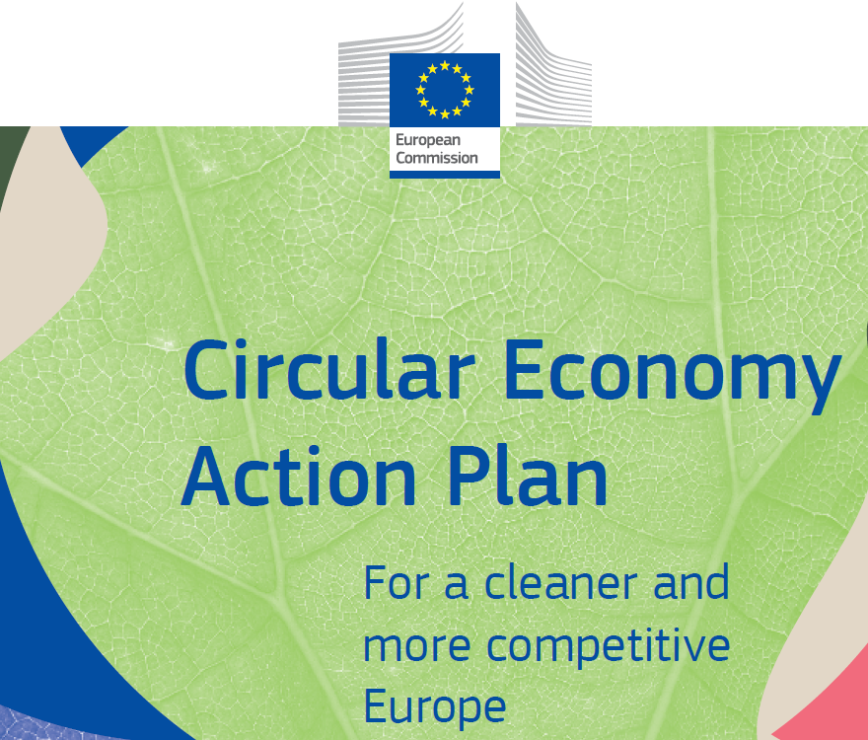
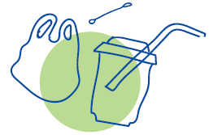
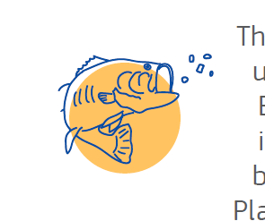
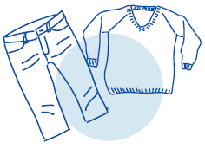



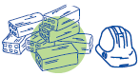
Il New Circular Economy Action Plan
Per rendere i prodotti adatti a un'economia circolare, efficiente sotto il profilo delle risorse e neutrale dal punto di vista climatico, per ridurre i rifiuti e per garantire che le prestazioni dei precursori della sostenibilità diventino gradualmente la norma, la Commissione ha proposto un'iniziativa legislativa su una strategia per i prodotti sostenibili.
L'obiettivo centrale di questa iniziativa legislativa è estendere la direttiva sulla progettazione ecocompatibile al di là dei prodotti legati all'energia, in modo che il quadro della progettazione ecocompatibile possa applicarsi alla più ampia gamma possibile di prodotti e rispettare i principi della circolarità.
Misure e iniziative riguardanti l'intero ciclo di vita dei prodotti
Prodotti alimentari, acque e nutrienti
Prodotti tessili
Plastica
Elettronica e TIC
Batterie e veicoli
Costruzione e edilizia
Imballaggi
Economia Circolare: Principi, Vantaggi e Opportunità per le Imprese
Percorso formativo – Laboratori di Economia circolare
Notes:
vuole contribuire alla transizione verso un modello di crescita rigenerativa che restituisca al pianeta più di quanto prende, lavorando per mantenere il consumo di risorse entro i limiti planetari;
mira a raddoppiare l'uso di materiali circolari nel prossimo decennio, riducendo così l'impronta di consumo europea.
stima che, in Europa, la transizione verso un modello di economia circolare potrebbe portare a una crescita del PIL dello 0,5% entro il 2030, oltre a creare circa 700.000 nuovi posti di lavoro;
mira a rafforzare la base industriale dell'UE e a promuovere la creazione di imprese e l'imprenditorialità tra le PMI.

Slide 15
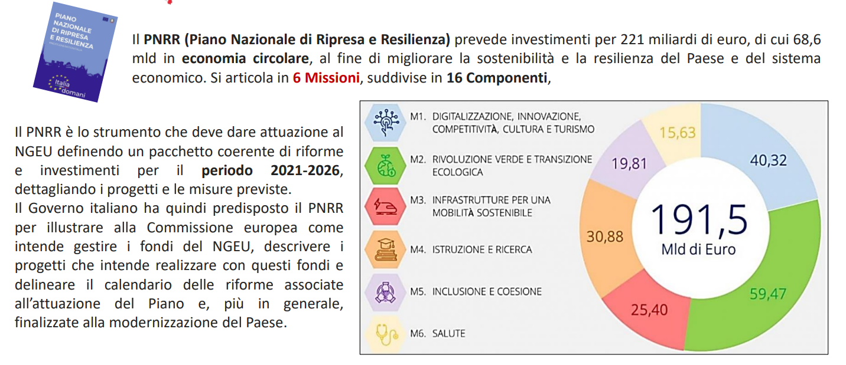
Il PNNR
Economia Circolare: Principi, Vantaggi e Opportunità per le Imprese

Slide 16
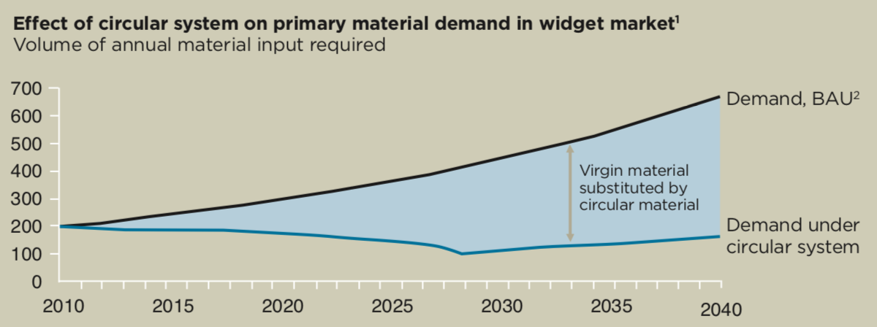
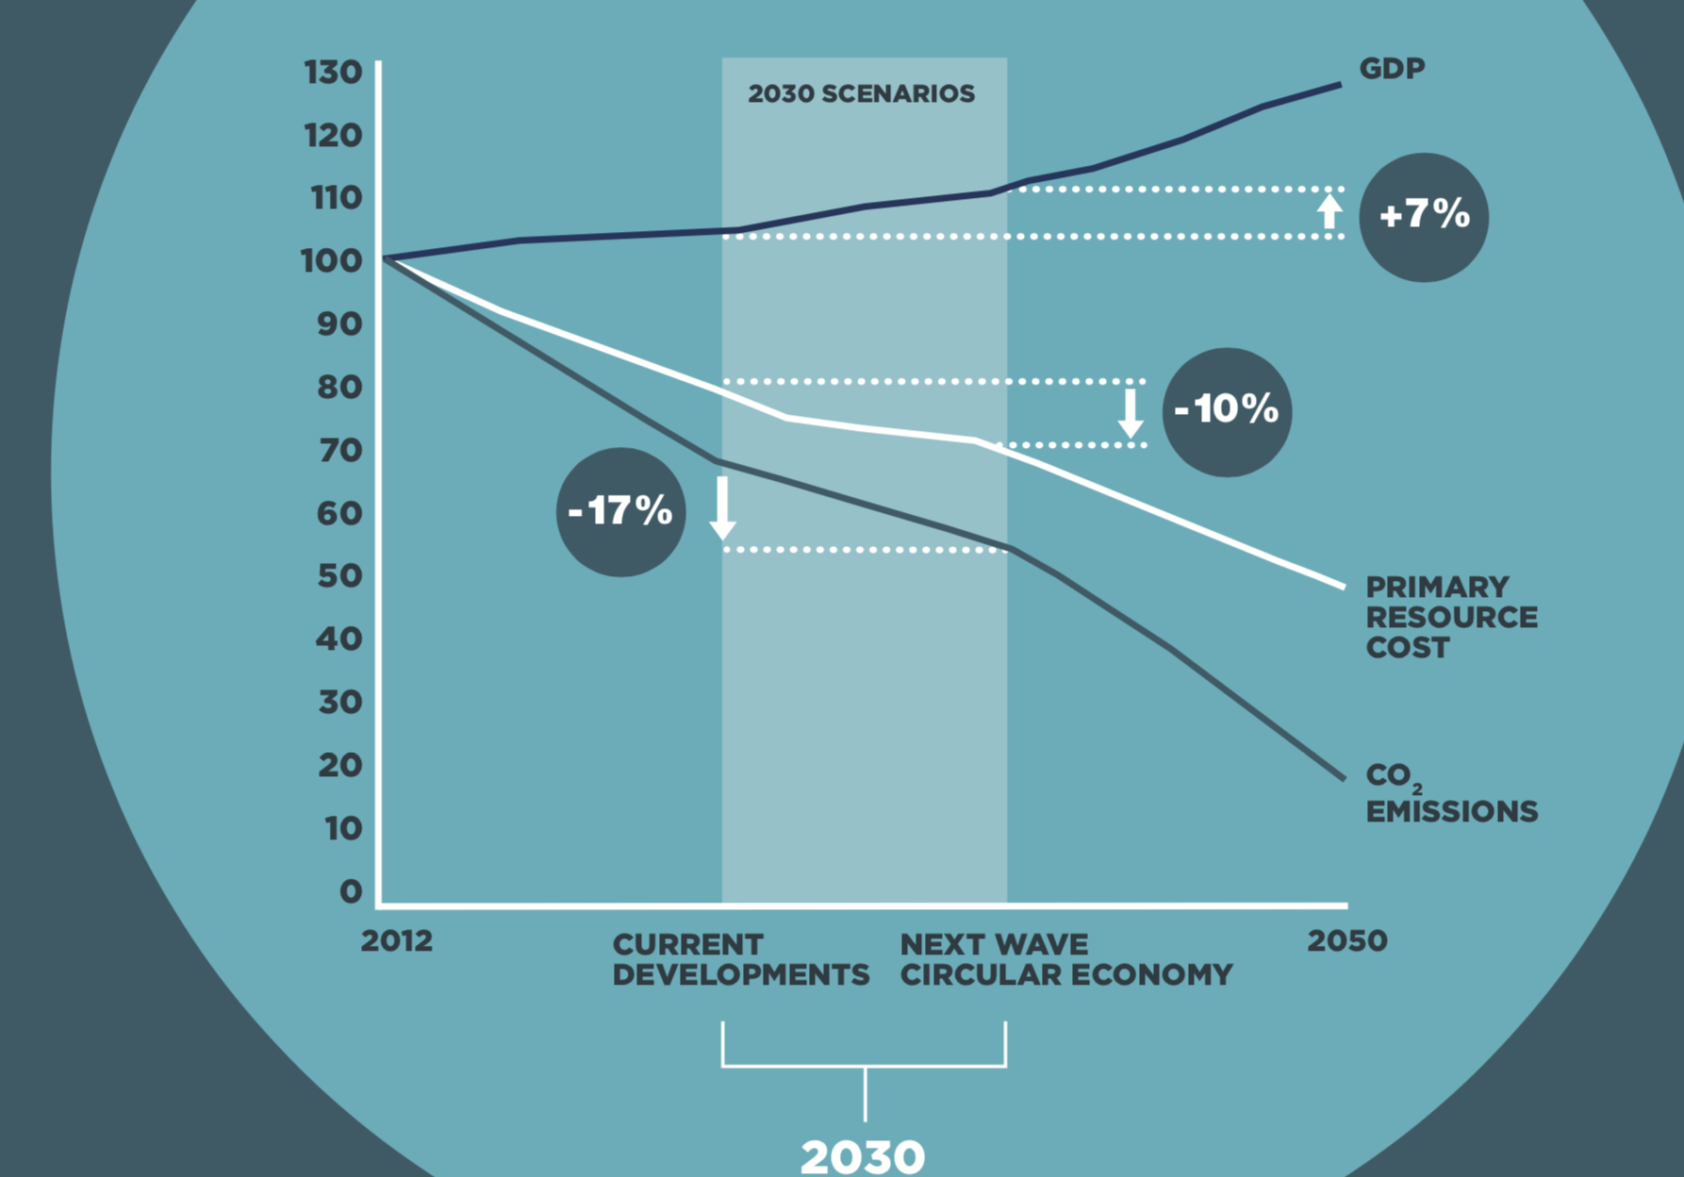
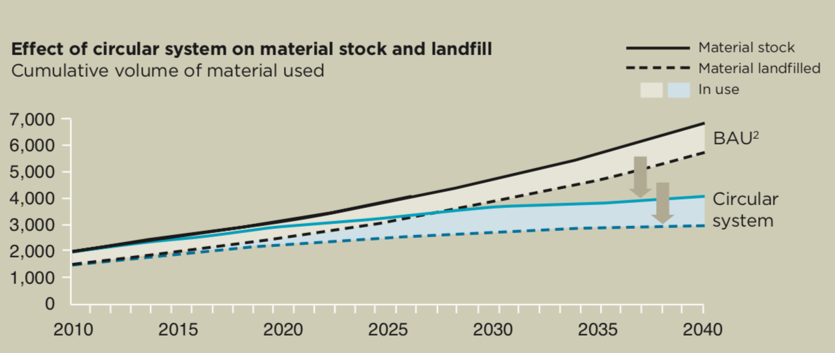
I possibili benefici dell’economia circolare a livello globale
World Economic Forum, Ellen MacArthur Foundation, McKinsey & Company, (2014) “Towards the Circular Economy: Accelerating the scale-up across global supply chains”
Economia Circolare: Principi, Vantaggi e Opportunità per le Imprese
Percorso formativo – Economia circolare
Notes:
Benefici dell’economia circolare. A livello della domanda di materie prime lo scenario Business as usual mi da un livello di domanda del 600, mentre nello scenario circolare in cui i materiali vergini sono sostituiti da materiali circolari il prelievo sul pianeta passa a 200.
Stessa cosa succede per gli stock e i materiali in discarica. Rispetto agli sviluppi attuali con un trend di economia circolare si avrebbero questi valori (aumento GDP, riduzione del costo delle materie prime, riduzione emissioni).

Slide 17
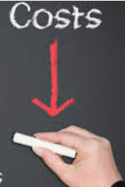
I benefici dell’economia circolare per un’azienda
Ridurre i costi di un'azienda:
Design: Ripensare il modo in cui i prodotti sono progettati per ridurre il costo delle materie prime necessarie.
Approvvigionamento: Studiare i flussi di risorse aziendali per garantire che tali risorse provengano da circuiti di riciclo, scarti di altre aziende, etc.
Previsione: implementazione tecnologie di analisi per ridurre gli sprechi in tre aree: prodotti realizzati e mai venduti, scorte in eccesso negli inventari o articoli consegnati nelle posizioni sbagliate.
Produzione: Riduzione dei costi di produzione di energia, acqua e altre risorse, che stanno diventando sempre più costose.
Economia Circolare: Principi, Vantaggi e Opportunità per le Imprese
Percorso formativo – Economia circolare

Slide 18
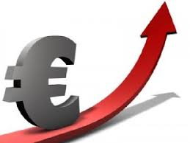
I benefici dell’economia circolare
Aumentare i ricavi di un'azienda:
Prezzi: utilizzare i principi dell’economia circolare per rendere i prodotti migliori e addebitare ai consumatori un prezzo più alto (premiumizzazione).
Branding: utilizzare una strategia di economia circolare per differenziare il marchio dai concorrenti, attirando così nuovi clienti. Ciò dovrebbe tradursi in un miglioramento della quota di mercato.
Modelli di business: utilizzare i cinque modelli di business circolari come un modo per trovare fonti di reddito completamente nuove.
Economia Circolare: Principi, Vantaggi e Opportunità per le Imprese
Percorso formativo – Economia circolare

Slide 19

I benefici dell’economia circolare
Ma anche altri benefici diretti per le aziende…
Miglioramento delle relazioni a livello di filiera, di settore e intrasettoriale per individuare ambiti di sinergia su, per es. riutilizzo di scarti, recupero di rifiuti, condivisione soluzioni di processo (gestionali e tecnologiche), di logistica, in fase di design di nuovi prodotti e servizi
Individuazione di nuove opportunità di mercato e nuovi business model
Migliore risk assessment per una durabilità di impresa
Economia Circolare: Principi, Vantaggi e Opportunità per le Imprese
Percorso formativo – Economia circolare

Slide 20
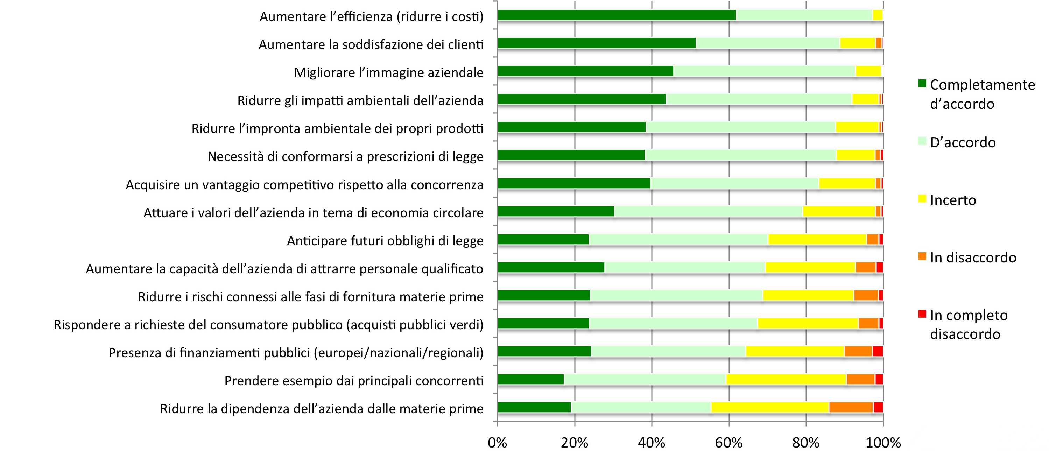
Verso la transizione
Tante aziende stanno già lavorando per essere più circolari
Fonte: Indagine Scuola Sant’Anna
Economia Circolare: Principi, Vantaggi e Opportunità per le Imprese
Percorso formativo – Economia circolare

Slide 21
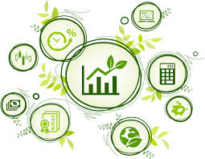
Tendenze di oggi
I cambiamenti incrementali a velocità lenta sono quelli più perseguiti dalle aziende in questo momento.
Le organizzazioni stanno iniziando a ragionare in termini di economia circolare e procedono a piccoli passi spesso attraverso progetti pilota.
Le azioni circolari ed i modelli di business vengono testati con una selezione di prodotti e processi, perfezionati e quindi estesi a più linee di prodotti e parti più grandi dell'organizzazione.
Economia Circolare: Principi, Vantaggi e Opportunità per le Imprese
Percorso formativo – Economia circolare
Notes:
For example, it took Interface many years and several incremental steps to become the CE reference firm that it is today. Similarly, other large multinationals in different sectors (e.g. Unilever, Nespresso, and Carlsberg in food and beverage; Philips, Ricoh, and Dell in electronics; Michelin and Renault in automotive; and Puma in clothing) are gradually embracing the change required to become cir- cular and are undergoing transformations at multiple levels – sourcing, innovation, end-of-life product management, etc. – experimenting small- to medium-scale circular practices to ultimately understand how circular principles fit with the overall set of capabilities, resources, and business activities of the company.

Slide 22
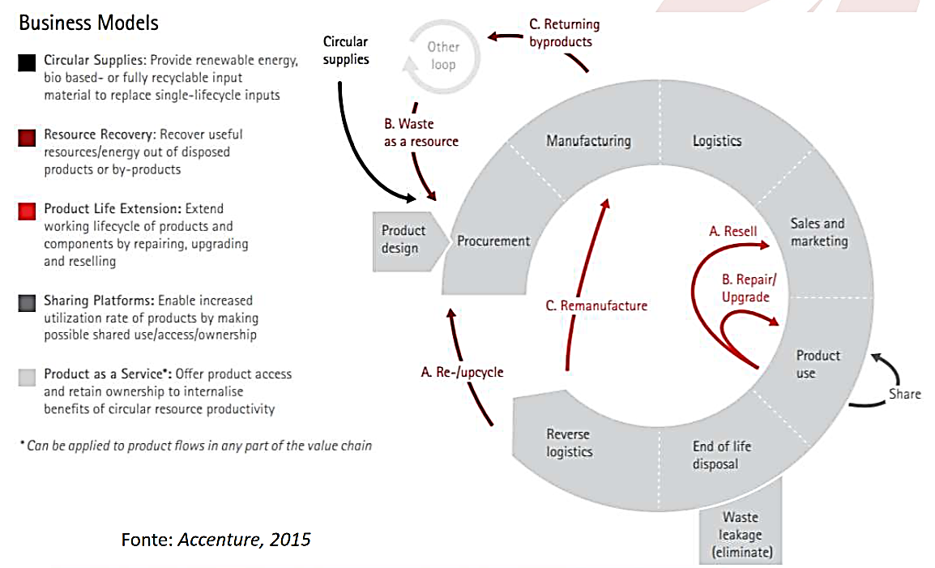
Economia circolare: business models
Economia Circolare: Principi, Vantaggi e Opportunità per le Imprese

Slide 23
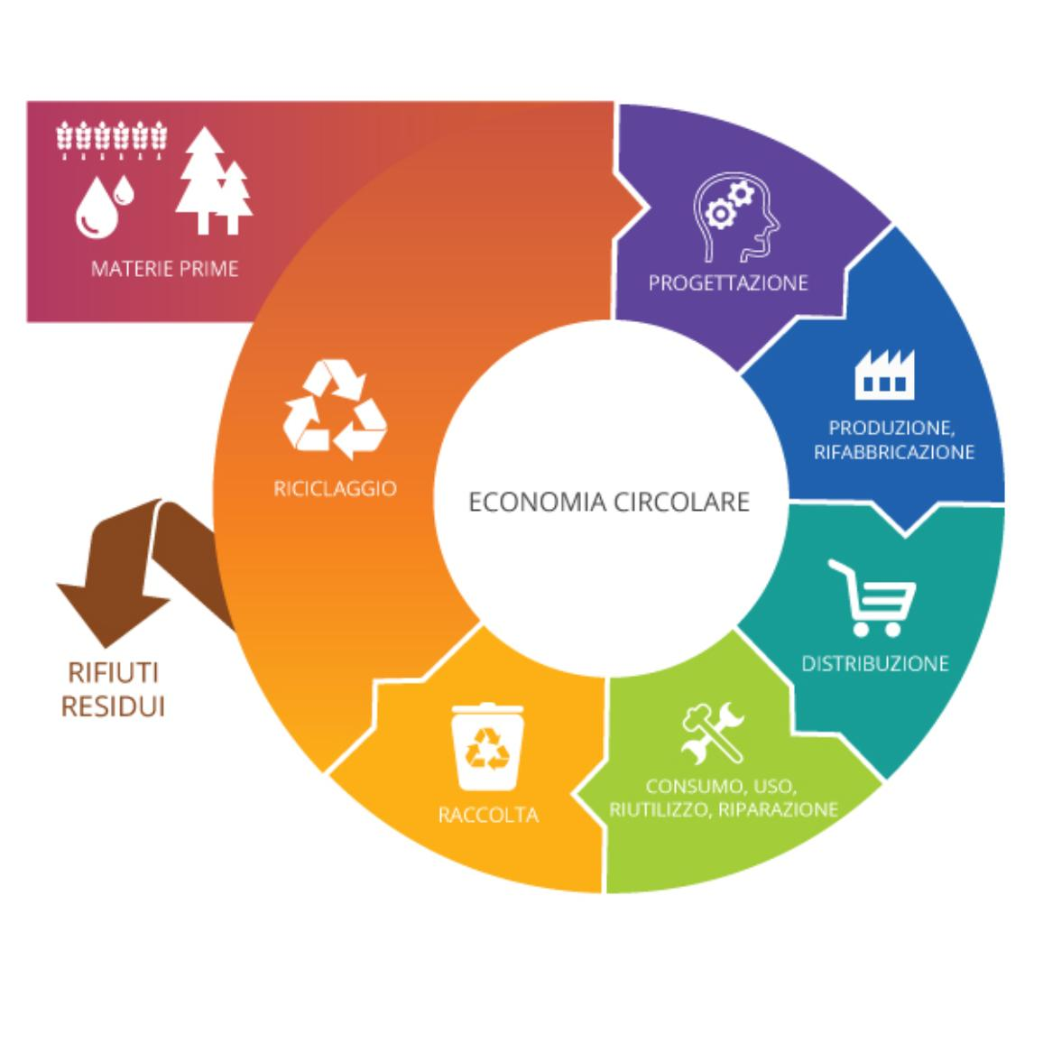
Come aumentare la circolarità in azienda
Azioni gestionali a livello di organizzazione (es. sistemi di gestione, KPIs, certificazioni inerenti l’economia circolare)
Ecoprogettazione: prodotto (o servizio)
I principi della progettazione sostenibile, anche definita con il termine inglese di ecodesign, si applicano a tutte le fasi del ciclo di vita del prodotto, con l’intento di ridurne l’impatto ambientale complessivo
Economia Circolare: Principi, Vantaggi e Opportunità per le Imprese

Slide 24
Come aumentare la circolarità in azienda
Progettazione per facilitare la manutenzione e la riparazione
Progettazione per l'aggiornamento e l'adattabilità
Progettazione per l'attaccamento e la fiducia
Progettazione per un ciclo tecnologico e/o biologco
Integrare il riciclo dei materiali di scarto, sia quelli di produzione che quelli post-consumo, nel processo di produzione dei materiali.
Ridurre l'uso delle risorse di supporto e ridurre la produzione di rifiuti, tagliando i costi di produzione e riducendo i costi di gestione dei rifiuti.
Passare a un modello di prodotto come servizio.
Aumentare l'efficienza delle risorse nei processi di produzione e distribuzione;
Ridurre l'uso delle risorse nella produzione e nella distribuzione attraverso la digitalizzazione della produzione;
Integrare l'uso di parti o componenti rigenerati nel processo produttivo;
Ridurre le risorse necessarie per l'imballaggio o utilizzare materiali riciclati.
Remanufacturing
Aumentare l'efficienza delle risorse durante la produzione e il trasporto
Raccolta per il riutilizzo o la rigenerazione;
Riutilizzo di prodotti e materiali per creare nuovo valore.
Sviluppare modelli di business e pratiche sociali che si concentrano sulla funzione o sulle prestazioni dei prodotti invece che sull'acquisto del prodotto stesso.
Informare i consumatori e ingaggiarli
Prodotto come servizio
Economia Circolare: Principi, Vantaggi e Opportunità per le Imprese

Slide 25
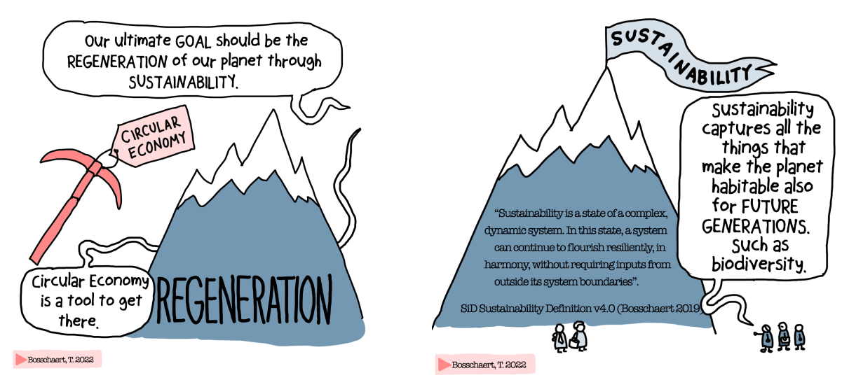
Grazie!

